Slide 1

力学和电磁学
的量和单位

Slide 2
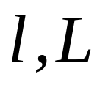


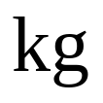


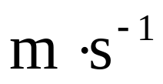

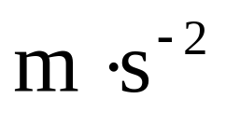

量 |  | 单 位
名称 | 符号 | 名称 | 符号
长度 |  | 米
质量 |  | 千克
时间 |  | 秒
速度 |  | 米每秒
加速度 |  | 米每二次方秒

Slide 3
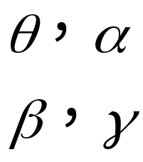




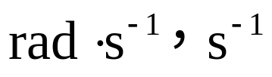

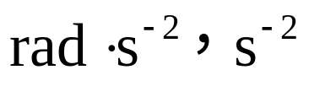

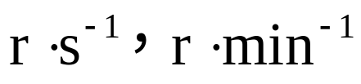
量 |  | 单位
名称 | 符号 | 名称 | 符号
角 |  | 弧度
 |  | 度
角速度 |  | 弧度每秒
角加速度 |  | 弧度每二次方秒
转速 |  | 转每秒，转每分

Slide 4







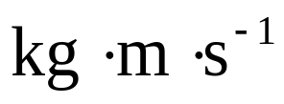


量 |  | 单位
名称 | 符号 | 名称 | 符号
频率 |  | 赫兹
力 |  | 牛顿
摩擦因数 |  | 一
动量 |  | 千克米每秒
冲量 |  | 牛顿秒

Slide 5


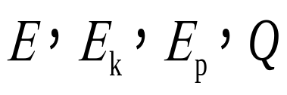

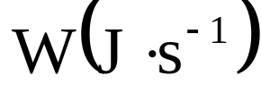


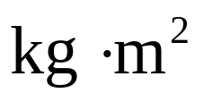

量 |  | 单位
名称 | 符号 | 名称 | 符号
功 |  | 焦耳
能量，热量 |  | 焦耳
功率 |  | 瓦特
力矩 |  | 牛顿米
转动惯量 |  | 千克二次方米

Slide 6

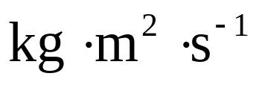

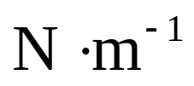
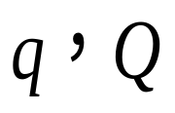

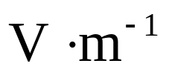

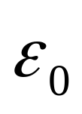

量 |  | 单位
名称 | 符号 | 名称 | 符号
角动量 |  | 千克二次方米每秒
劲度系数 |  | 牛顿每米
电荷 |  | 库仑
电场强度 |  | 伏特每米
真空电容率 |  | 法拉每米

Slide 7




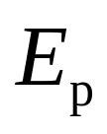





量 |  | 单位
名称 | 符号 | 名称 | 符号
相对电容率 |  | 一
电场强度通量 |  | 伏特米
电势能 |  | 焦耳
电势 |  | 伏特
电势差 |  | 伏特

Slide 8



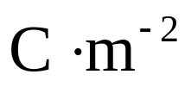



量 |  | 单位
名称 | 符号 | 名称 | 符号
电偶极矩 |  | 库仑米
电容 |  | 法拉
电极化强度 |  | 库仑每平方米
电位移 |  | 库仑每平方米
电流 |  | 安培

Slide 9










量 |  | 单位
名称 | 符号 | 名称 | 符号
电流密度 |  | 安培每平方米
电阻 |  | 欧姆
电阻率 |  | 欧姆米
电动势 |  | 伏特
磁感强度 |  | 特斯拉

Slide 10




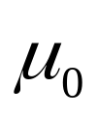

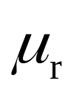


量 |  | 单位
名称 | 符号 | 名称 | 符号
磁矩 |  | 安培每平方米
磁化强度 |  | 安培每米
真空磁导率 |  | 亨利每米
相对磁导率 |  | 一
磁场强度 |  | 安培每米

Slide 11





量 |  | 单位
名称 | 符号 | 名称 | 符号
磁通量 |  | 韦伯
自感系数 |  | 亨利
互感系数 |  | 亨利
位移电流 |  | 安培
END

